Slide 1
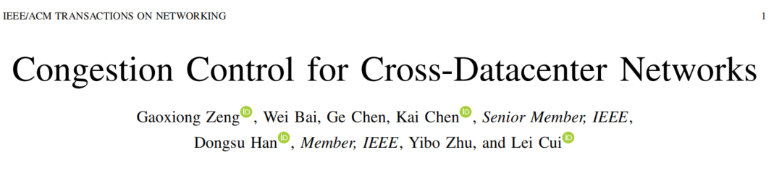
Gemini：结合ECN和Delay两种参数实现跨DC拥塞控制
DC间流量和DC内流量有不同的需求，如何在不用区分流量下满足两者需求。
使用Delay来限制DC间延迟，采用ECN避免DC内丢包。
提高长链路上的吞吐量，同时减少DC内排队时延。
问题
方案
效果

Slide 2
需求&Gemini解决方向
问题
问题一：如何保证异构环境下的低延迟？
  DC内交换机缓存小（更容易发生丢包），WAN交换机缓存大（更容易导致长队列堆积），两者缓冲区差异大。
问题二：怎么实现DC间流的高吞吐量?
  当前DC内流缓冲区小，跨DC的流的传播延迟在微秒到毫秒范围内变化。
Gemini解决方向
混合ECN和Delay进行拥塞检测，Delay用来限制网络路径上飞行包总量，ECN用来限制DCN内部的逐跳队列。有限的端到端延迟和有限的丢包率，保证有限的低延迟。（问题一）
通过流的RTT来调节ECN触发的窗口缩减的剧烈程度。传统的TCP让大RTT的流下降速率更快，Gemini让大RTT的流下降更平缓，防止了DC间带宽利用不足，为DC内维护了ECN低阈值。（问题二）
适应不同的RTT的窗口增加策略。窗口增加幅度与RTT成正比，在混合流量的情况下，更好的平衡了收敛速度和系统稳定性。（问题二）

Slide 3
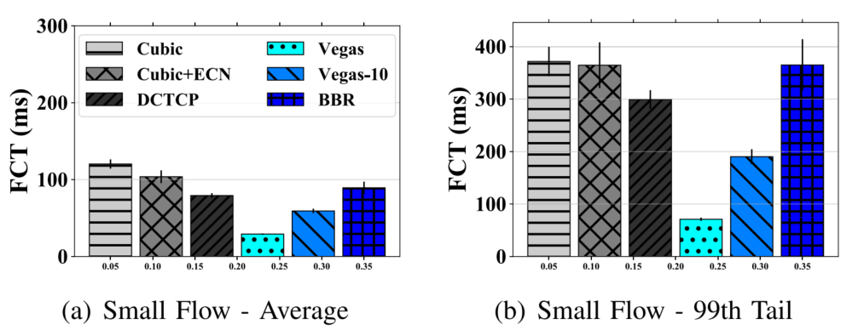
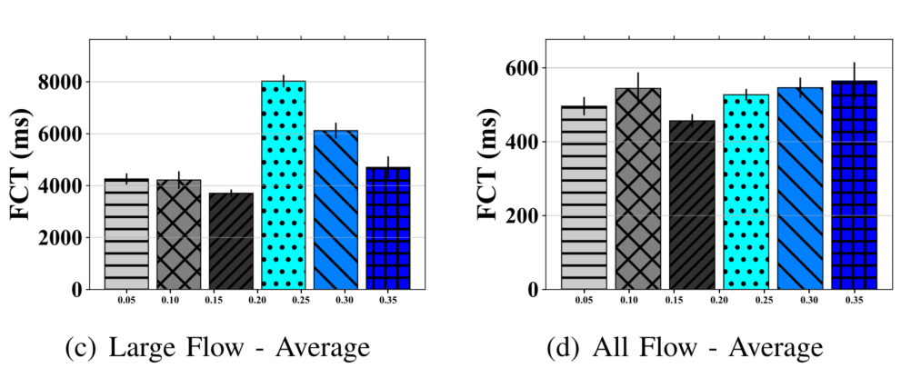
原有的解决方案
ECN只有队列长度达到BDP或其恒定比例才会进行标记，但不同路径流量的RTT差异巨大。
1. 只使用ECN（Cubic，Cubic+ECN，DCTCP）
提高ECN阈值会使DCN浅缓冲区有高丢包率。
WAN中禁止/不理想的ECN标记会导致长队列延迟，DCTCP中ECN退化为丢包。
在混合流量中设置ECN阈值困难。
2. 只使用Delay（Vegas）
对于DC间流拥塞：需要大Delay，会超过DC内交换机缓存。
对于DC内流拥塞：需要小Delay，但会降低WAN的链路利用率。
3. 使用BBR（参数为RTprop和BtlBw）
BBR需要精确测量带宽和RTT，这在动态负载下很难测量。
多周期的带宽探测（如8个RTT），可能无法及时捕捉到突发流量以避免缓冲区溢出。
BBR 没有对丢包信号作出明确响应，导致持续丢包，直到计时器失效。
BBR有较高的丢包率（>0.1%），导致小流的FCT性能较差。

Slide 4
Gemini设计思路
（1）怎样在混合网络环境下持续低时延？
Delay信号，考虑到端到端的特性，用来高效限制总飞行包数目。
ECN标签，作为一个单跳信号，用来限制单跳队列，低ECN阈值防止DC内缓冲区溢出。
ECN的协助消除了对Delay的限制，Delay有更多空间来提高WAN利用率。
（2）怎样在DC内交换机浅缓冲区的前提下，维护DC间流量的高吞吐？
背景
如果ECN触发了窗口减小，DC间流BDP大，速率下降较快。
大部分传输的拥塞控制通过AIMD，窗口的减小与BDP成正比。
需要满足排出的队列长度小于交换机缓冲区的大小来维持高吞吐量。
WAN中缓冲区深，需要设置一个中等偏大的阈值来平衡吞吐量和延迟。
DCN中缓冲区浅，需要设置一个偏低得到ECN阈值保证低队列长度和低丢包率。
方案
传统AIMD对所有流实施固定窗口增长步长。
当BDP大时，AIMD需要多个RTT爬到峰值，收敛慢。
当BDP小时，AIMD频繁超过瓶颈带宽，频繁丢包，影响系统稳定性。
step1：ECN触发的窗口减小对大RTT流来说更平缓。
step2：调节窗口增长幅度与BDP成正比。

Slide 5
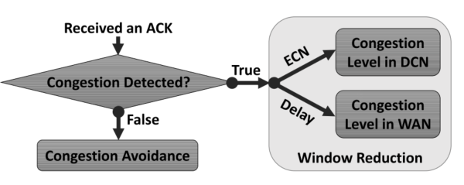

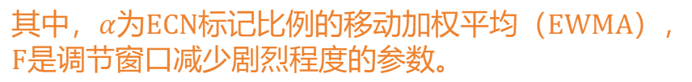
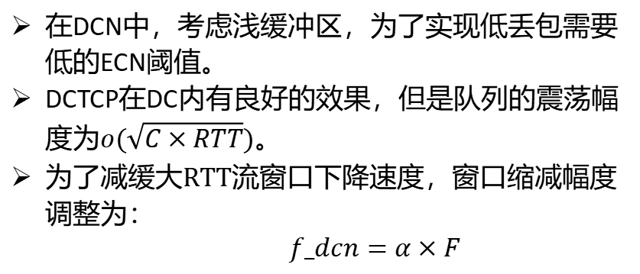

Gemini算法——窗口缩减
窗口缩减的目标：（1）尽力维护完全的带宽利用。（2）尽可能减少网络排队。
DCN里的拥塞
在DCN中，考虑浅缓冲区，为了实现低丢包需要低的ECN阈值。
DCTCP在DC内有良好的效果，但是队列的震荡幅度为$o(\sqrt{C×RTT})$。
为了减缓大RTT流窗口下降速度，窗口缩减幅度调整为：
  $$f_dcn=α×F$$
对出现在WAN或DCN里的拥塞采取不同的拥塞控制策略。
窗口减小计算：
  $$CWND=CWND×(1−max(f_dcn, f_wan))$$
窗口增加计算：
  $$CWND=CWND+\frac{h}{CWND}$$
其中，$α$为ECN标记比例的移动加权平均（EWMA），F是调节窗口减少剧烈程度的参数。
K：ECN标记阈值；C：带宽容量(固定网络内为定值)；RTT：一段长时间内测得的RTT最小值。
$$F=\frac{4K}{C×RTT+K}$$
对于DC内的流，根据DCTCP，设置$K=\frac{(C×RTT)}{7}$，使得$F=\frac{1}{2}$。
对于DC间的流，RTT大，F变小，使得窗口缩减幅度小，队列长度震荡更平缓。

Slide 6
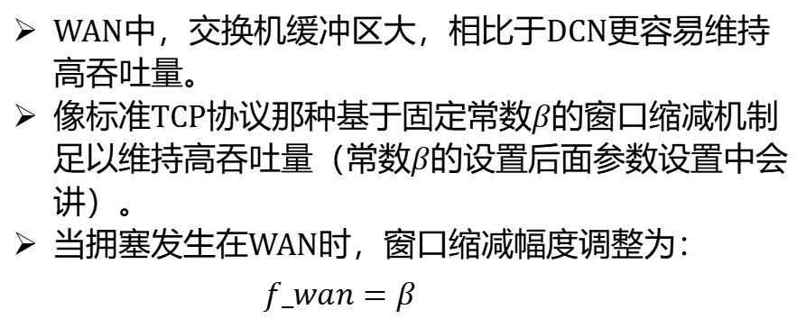
Gemini算法——窗口缩减
WAN里的拥塞
WAN中，交换机缓冲区大，相比于DCN更容易维持高吞吐量。
像标准TCP协议那种基于固定常数$β$的窗口缩减机制足以维持高吞吐量（常数$β$的设置后面参数设置中会讲）。
当拥塞发生在WAN时，窗口缩减幅度调整为：
  $f_wan=β$
对出现在WAN或DCN里的拥塞采取不同的拥塞控制策略。
窗口减小计算：
  $$CWND=CWND×(1−max(f_dcn, f_wan))$$
窗口增加计算：
  $$CWND=CWND+\frac{h}{CWND}$$
每个RTT窗口最多缩减一次，RTT是新发送的网络速率得到反馈的最短时间。
尽管ECN和Delay能检测到拥塞，但丢包和超时依然存在，需要用TCP原有的快速恢复和快速重传机制来解决这个问题。

Slide 7
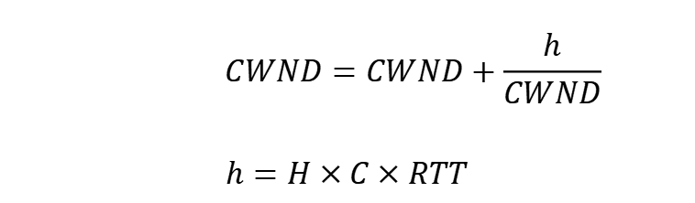
Gemini算法——窗口增加
调节窗口增长与BDP成正比来应对RTT变化，同时也解决RTT导致的不公平问题。
使用一个自适应拥塞窗口增长参数h，当没有检测到拥塞时，对于每一个ACK：
$$CWND=CWND+\frac{h}{CWND}$$
$$h=H×C×RTT$$
CWND理解成在稳定状态下，每个RTT内，发送方能够传输的数据包数量。
h理解成无拥塞时，经过一个RTT，窗口大小增加h个数据包。H是一个常数。
文章在附录里证明了：
（1）F保证了有限缓存或小ECN阈值下的满吞吐量（窗口缩减不会让队列排空）。
（2）还证明了h和F的设置共同保证了带宽的公平共享（相同时间内发送的DC内DC间数据量相同）。

Slide 8
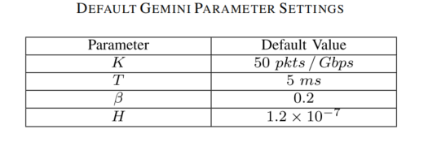

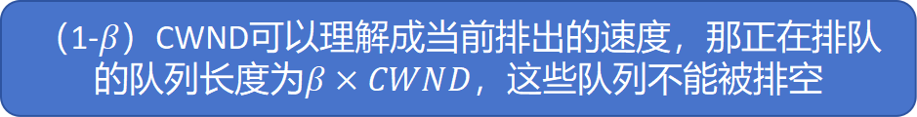
Gemini参数设置指导
1. ECN标记阈值K
（1）K为ECN的标记阈值，K越小，在DC内排队越短，丢包率越低。（2）但存在一个权衡，K小则F小，流窗口减小速度慢，收敛慢。（选取一个中等偏小的值 K=50）
默认参数设置
2. 排队时延阈值T
（1）T应该设置足够大来实现跨DC管道的高吞吐量。（2）同时要有足够的空间来过滤DCN排队的干扰。（实践中DCN的RTT<1ms，这里设置T=5ms）
（1-$β$）CWND可以理解成当前排出的速度，那正在排队的队列长度为$β×CWND$，这些队列不能被排空
3. 窗口缩减参数$β$
当检测到WAN里拥塞时，Gemini通过$β$来乘性减小窗口。为了避免带宽利用不足，需要队列空间$T>\frac{β}{1−β}RTT$。如果T=5ms，RTT=10ms，那么$β<0.33$。（这里设置$β=0.2$，Cubic和Vegas这么设置）
4. 窗口增长参数H
（1）如果没有拥塞，那么每个RTT，拥塞窗口增加h个MSS大小。（2）h值根据BDP进行比例缩放。在一个中间状态C=1Gbps，RTT=8ms，令h=1，可得$H=1.2×{10}^{−7}$。（设置$H=1.2×{10}^{−7}$，同时h的最大/最小增速设为0.5/1）

Slide 9
其他替代方案
1. 多队列+不同协议
跨DC网络中对DC内流和DC间流采取不同的协议，一些基础设施供应商Google/Microsoft采用这种方案。
（1）根据IP区分DC内还是DC间并不容易。因为在云网络中，虚拟子网跨数据中心进行扩展，为便于管理将IP与DC位置解耦，但是这要维护大量映射表。
（2）不同的传输协议不能公平共享网络带宽，而且需要交换机分配不同队列，普通云用户没有这种灵活性。
（3）即使解决了上面问题，但DC间流的拥塞位置可能DC内或DC间，如果DC间流在DC内拥塞，那会协议不匹配，造成吞吐量下降，丢包率上升。
2. TCP代理
在网络边界处使用代理终止并中继TCP流，通过分段TCP(Split-TCP)，流量可以使用最合适每个网络的协议进行传输。
（1）中间代理增加延迟，延迟会降低性能，特别是对一个RTT就完成的短流。
（2）为每个DC间流配制中继不现实，Google将DC内聚合带宽的10%分配给外部连接。
（3）配制和管理代理复杂易出错，中继故障破坏通信。

